Slide 1
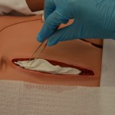
Thème 4: Les soins des Plaies
Pour débuter cette thématique, je vous invite à consulter trois articles de l’OIIQ sur le sujet. J’en profite aussi pour vous rappeler que l’OIIQ vous offre un Coffre à outils pour les infirmières et infirmiers travaillant auprès des personnes âgées en hébergement dans lequel vous retrouver plusieurs informations sur les soins des plaies
Vous pouvez retrouvez ces articles directement sur le site de l’OIIQ:
Classification des plaies de pression
https://www.oiiq.org/sites/default/files/uploads/periodiques/Perspective/vol10no3/09_soins_plaies.pdf
Soins de plaies : une activité pour toutes les infirmières https://www.oiiq.org/soins-de-plaies-pour-toutes-les-infimieres?inheritRedirect=true
Évaluation et traitement d’une plaie présentant des signes d’infection
https://www.oiiq.org/documents/20147/1516102/perspective-infirmiere-vol-16-no3-2019.pdf#page=22

Slide 2
Trousse soins de plaies
Saviez-vous que dans les outils cliniques du portail, vous avez accès à plusieurs trousses sur différents sujets? À l’intérieur de ces trousses, vous retrouvez des protocoles infirmiers, ordonnances collectives, des formations, des liens utiles, etc.
Surprise! Il existe une trousse dédiée aux soins des plaies. Voici deux outils provenant de cette trousse.
Outil TIME : http://bibliotheques.cissslaval.ca/GED_CL/103562492174/outil_evaluation_des_plaies_TiMe.pdf
Phases de cicatrisation : http://bibliotheques.cissslaval.ca/GED_CL/103569192174/outil_Phases_processus_de_cicatrisation.pdf

Slide 3
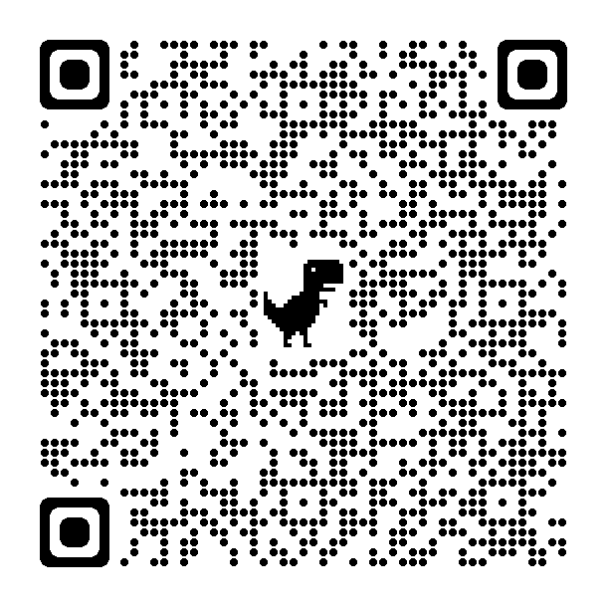
Testez vos connaissances
Voici un quizz Form que vous pouvez effectuer afin de valider vos connaissances:
Lien du Quiz « Mise en situation Plaies » :
https://forms.office.com/r/2aN2wtKCKV
Vous pouvez également scanner
ce code QR pour faire le test

